Slide 1
«Мотивация, как форма работы с детьми при организации образовательной деятельности»

Slide 2
«Продуктом успеха является высокая мотивация, а низкая мотивация – это продукт неудачи. Успех создаёт мотивацию, а неуспех уничтожает её. Любовь и уважение – вот что приводит к успеху. Неудача ведёт к разочарованию, разочарование – к недостатку мотивации, а недостаток мотивации – к отказу ещё раз сделать попытку. Успех ведёт к победе, победа к мотивации, а она — к желанию побеждать и к новым успехам. Любовь и похвала – вот то, чего желает каждый ребёнок больше всего».
Гленн Доман

Slide 3
Мотивация – это совокупность внутренних и внешних движущих сил, которые побуждают человека к деятельности, придают этой деятельности направленность, ориентированную на достижение цели.

Slide 4
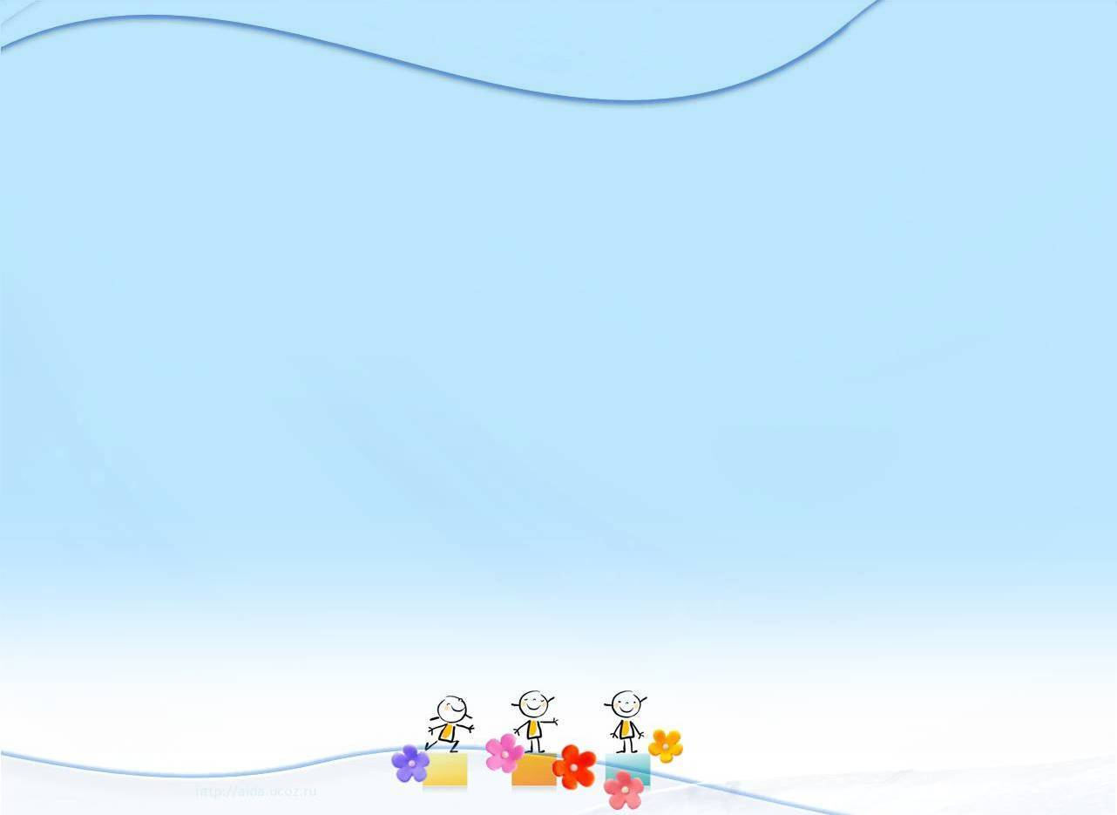
Цель мотивации – вызвать у детей интерес к занятию, занимательному делу, или какой либо деятельности, создать условия увлеченности, умственного напряжения, направить усилия детей на осознанное освоение и приобретение знаний и умений.
Мотивация позволяет решить сразу несколько задач:
Расширить и обогатить диапазон игровых умений и навыков.
Повысить познавательную активность и работоспособность детей.
Активизировать процессы восприятия, внимания, памяти, мышления.
Плавно регулировать поведенческие трудности детей, постепенно приучая их подчиняться правилам игры.

Slide 5
Выделим восемь типов мотивации:
Игровая мотивация – «Помоги игрушке»
- ребёнок достигает цели обучения, решая проблемы игрушек. Игрушки использую яркие, эстетичные, желательно новые.
2. Помощь взрослому – «Помоги мне».
- Здесь мотивом для детей является общение со взрослым, возможность получить одобрение, а также интерес к совместным делам, которые можно выполнять вместе.
3. «Научи меня»
основан на желании ребёнка чувствовать себя знающим и умеющим.
4. «Создание предметов своими руками для себя»
основан на внутренней заинтересованности ребёнка.
5. «Художественное слово»
Использование стихов, песенок, потешек, загадок и т. д.
6. «Словесный»
- она осуществляется только по словесному указанию. Это проблемные ситуации, прием соревнования, просьба.
7. «Предметно-действенный».
Это письма, волшебная корзина, коробочки, волшебная шкатулка, чудесный мешочек, плакаты.
8. «Использование ИКТ».
- Использование компьютера позволяет активизировать непроизвольное внимание, повысить интерес к обучению, расширить возможности работы с наглядным материалом, что способствует достижению поставленных целей.

Slide 6
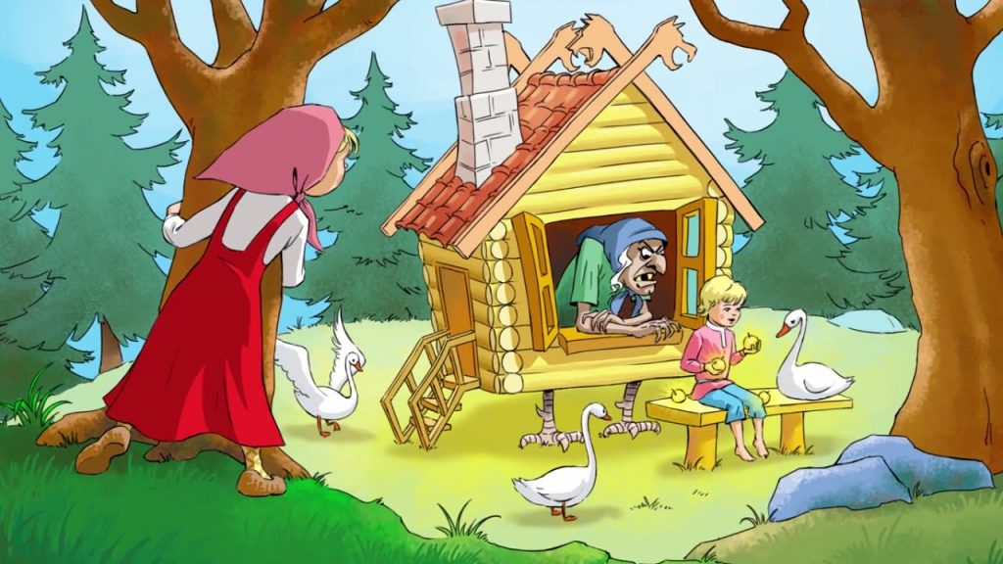

Slide 7
Не всегда мотивация может быть удачной причиной этому может быть:
- резко отрицательная эмоциональная реакция детей на приглашение к занятию;
- попытки отсрочить время начала занятия;
- отсутствие каких-либо вопросов о предстоящем занятии;
- повышенная отвлекаемость детей в течение всего занятия;
- пассивная или негативная реакция на предлагаемые задания;
нежелание преодолевать встречающиеся трудности, равнодушие к происходящему.
Полагаясь на исследования многих авторов, которые занимались проблемой мотивации дошкольников выявили шесть механизмов мотивирования:
- Поощрять исследование окружающей среды.
- Прививать начальные способности к исследованию, такие как: определение предметов, упорядочение, сортировка, сравнение.
- Хвалить ребёнка за совершённые достижения.
- Оказывать помощь в развитии и тренировке навыков.
- По возможности воздерживаться от наказания и критики за ошибки и плохие результаты.
- Стимулировать языковое и символическое общение.

Slide 8
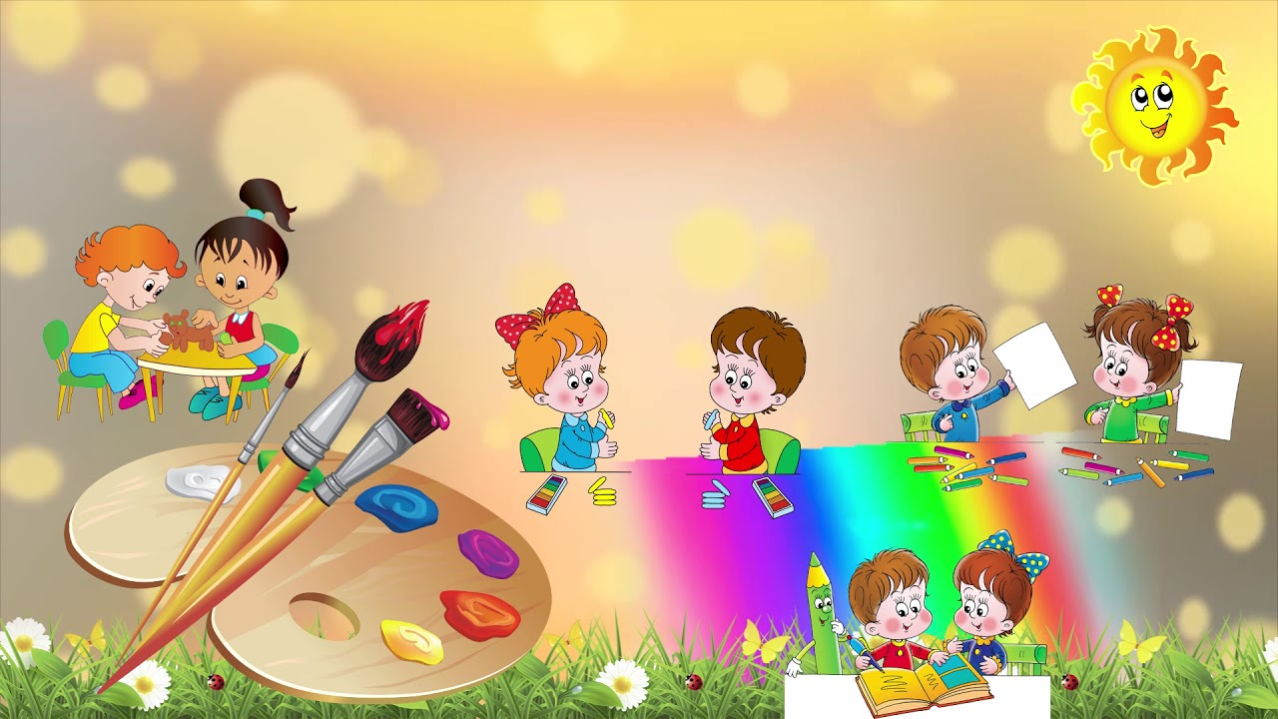
Каждая деятельность должна содержать то, что вызовет удивление, изумление, восторг, что дети будут помнить долго. Нужно помнить изречение "Познание начинается с удивления". При этом важно учесть возраст детей, приемы, которые подходят для каждого возраста. Данная система построения, проведения НОД помогает вам и детям получать необходимые знания и готовиться к школе с интересом и легкостью, не замечая, что его учат.

Slide 9
Спасибо за внимание!

